Slide 1


العنوان الرئيسي
RAOOM

Slide 2



Slide 3
الصعوبات الي يواجهها طيف التوحد :
التواصل الضعيف مع من هم حوله .
صعوبة وصول للمعلومة.
قلة إنتاجية.
الصعوبات في التعلم والتحدث.
الحل:
جاء تطبيق رؤوم ليصنع الفرق ويسمح للمصاب باضطراب طيف التوحد بالتعبير عن مشاعره، وزيادة إنتاجه ،وابتكار طرق خلاقة لتعليمه ، وبيئة مناسبة ومخصصة له وتوفير معلومات كثيرة بما يناسب وضعه.
الفئة المستهدفة:
المصابين بإضطراب طيف التوحد ومن يقومون برعايته

Slide 4
الربحية و قابلية التوسع:
يقدم خدمات ربحية وغير ربحية له ولمن يقومون برعايته .
ابتكار خطط علاجية.
برامج تدريبية تقدم فيها شهادات .
وجود رؤوم بأكثر من لغة سواء محلية وعالمية.
استهداف رواد الأعمال في استشارة رؤوم في تصميم مقاهي ومراكز ترفيه مخصصه.
استهداف الشركات والجهات الحكومفي استشارة رؤوم في تصميمم برامج مناسبة وطريقة سهلة في تقديم الخدمات.

Slide 5
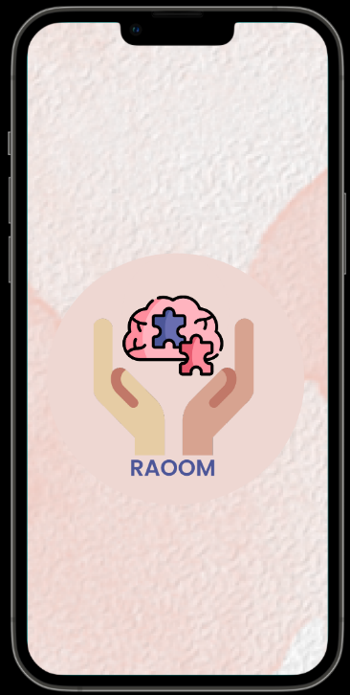
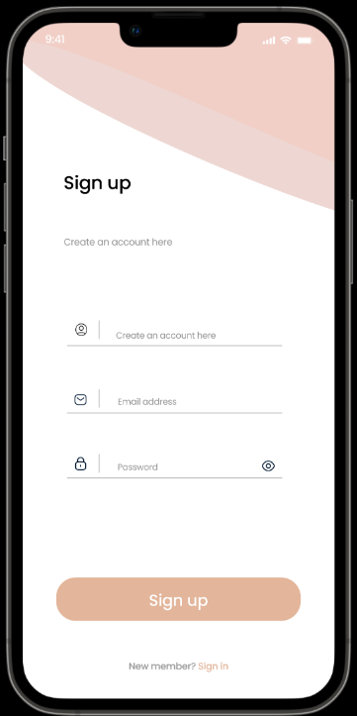

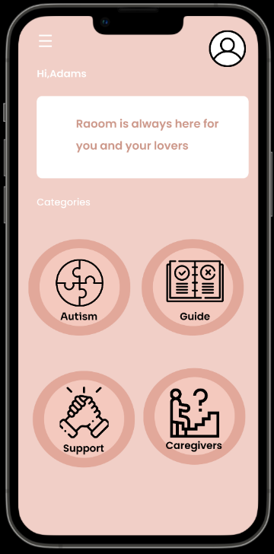
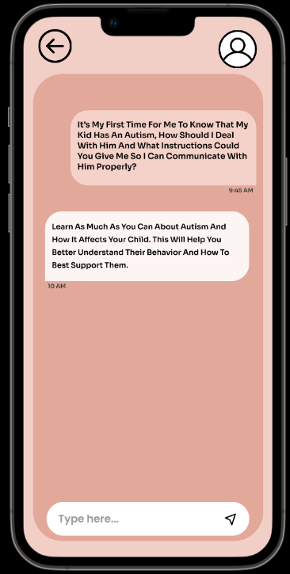
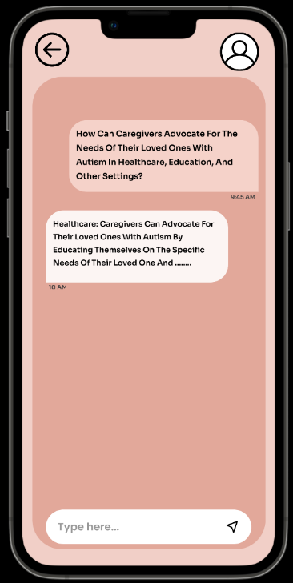
https://www.figma.com/proto/qwkZAFoATmqGvyUUisp72q/Untitled?node-id=10-505&scaling=scale-down&page-id=0%3A1&starting-point-node-id=10%3A332

Slide 6
شكرا لحسن استماعكم

